Slide 2
Pujian Kepada Allah S.W.T.
الْحَمْدُ ِللهِ
Segala puji-pujian hanya
bagi Allah S.W.T.
2

Slide 3
Firman Allah Taala dalam
Surah Al-Hasy-r : Ayat 18:-
يَا أَيُّهَا الَّذِينَ آمَنُوا اتَّقُوا اللهَ وَلْتَنظُرْ نَفْسٌ مَّا قَدَّمَتْ لِغَدٍ وَاتَّقُوا اللهَ إِنَّ اللهَ خَبِيرٌ بِمَا تَعْمَلُونَ
Wahai orang-orang yang beriman! Bertaqwalah kepada Allah (dengan mengerjakan suruhanNya dan meninggalkan laranganNya); dan hendaklah tiap-tiap diri melihat dan memerhatikan apa yang ia telah sediakan (dari amal-amalnya) untuk hari esok (hari akhirat). Dan (sekali lagi diingatkan): Bertaqwalah kepada Allah, sesungguhnya Allah Amat Meliputi PengetahuanNya akan segala yang kamu kerjakan.
3

Slide 4
Syahadah
وَأَشْهَدُ أَنْ لآ إِلَهَ إِلاَّ اللهُ وَحْدَهُ لاَ شَرِيْكَ لَهُ ، وَأَشْهَدُ أَنَّ سَيِّدنَا مُحَمَّدًا عَبْدُهُ وَرَسُوْلُه
Aku naik saksi bahawasanya tiada Tuhan selain Allah, KeEsaanNya tiada sekutu bagiNya, aku naik saksi bahawa penghulu kami Nabi Muhammad S.A.W adalah hambaNya dan RasulNya.
4

Slide 5
Selawat Ke Atas
Nabi Muhammad S.A.W
اللَّهُمَّ صَلِّ وَسَلِّمْ وَبَارِكْ عَلَى سَيِّدِنَا مُحَمَّدٍ وَعَلَى آلِهِ وَصَحْبِهِ أَجْمَعِيْنَ .
Ya Allah, Cucurilah rahmat dan sejahtera ke atas penghulu kami, Nabi Muhammad S.A.W dan ke atas keluarganya dan para sahabatnya.
5

Slide 6
Wasiat Taqwa
أَمَّا بَعْدُ، فَيَا عِبَادَ اللهِ، أُوصِيْكُم وَاِيَّايَ بِتَقْوَى اللهِ وَطَاعَتِهِ، فَقَدْ فَازَ الْمُتَّقُوْنَ
Wahai hamba-hamba Allah,
aku berwasiat kepada kamu supaya bertaqwa kepada Allah dengan bersungguh-sungguh, dan taatilahNya. Maka sesungguhnya berjayalah orang-orang bertaqwa.
6

Slide 7
Pesanan Taqwa
Pertingkatkan
Ketakwaan
Kepada Allah
Laksanakan segala
perintah ALLAH S.W.T
dan jauhi segala
larangan-Nya.
Berbahagialah orang-orang yang bertakwa kepadaNya.
7

Slide 9
Pujian padanya…
Alhamdulillah
Berpeluang melangkah ke tahun baru Masihi 2012
Usia makin meningkat dan semakin menghampiri saat kematian
9

Slide 10
Tradisi kita menjelang tahun baru
Azam, diari dan segalanya baru
Sebenarnya
Tiada istilah tahun baru atau tahun lama kerana..
Dituntut patuh dan taat padaNya setiap masa
10

Slide 11
Firman Allah dalam
surah Al-Hijr: Ayat 99
وَاعْبُدْ رَبَّكَ حَتَّى يَأْتِيَكَ الْيَقِينُ
“Dan sembahlah tuhanMu sehingg tiba kepada kamu keyakinan(kematian)”.
11

Slide 12
Selarikan kehidupan
dan tuntutan syarak
Seruan
Bertanggungjawab
Utamakan kebaikan
Jauhi Kejahatan
Berdisiplin
Amanah
Jujur
12

Slide 13
Bermuhasabahlah…
Jadilah hamba yang taat.
Tujuan hidup yang sebenar
Beribadat kepada Allah
Bukan mencari keseronokan duniawi semata-mata
13

Slide 14
Firman Allah dalam
surah Dzariat: Ayat 56
وَمَا خَلَقْتُ الْجِنَّ وَالإِْنسَ إِلاَّ لِيَعْبُدُونِ
“Dan tidak aku jadikan jin dan manusia kecuali supaya mereka mengabdikan diri kepadaKu”.
14

Slide 15
Jadikan tahun yang berlalu sebagai..
Berazam tidak ulangi kepincangan
Pengajaran dan iktibar
Cipta kejayaan yang lebih baik
Saidina Umar R.A
Celakalah bagi orang Muslim yang hari ini lebih buruk dari hari semalam, dan hari esok lebih buruk dari hari ini.
15

Slide 16
Lumrah menjelang tahun baru
ARTIS
AHLI SUKAN
AHLI PERNIAGAAN
Cemerlang dalam lakonan dan nyanyian
Apakah cita-cita dan azam
Kembangkan perniagaan
Menempa nama negara
16

Slide 17
Pelbagai nada dan bunyi berkaitan azam
Jarang didengari azam untuk..
lebih bertaqwa, lebih pemurah, lebih patuh dan lebih menghayati Islam
Seharusnya seimbangkan kecemerlangan dunia dan akhirat
Susuli setiap azam dengan usaha bersungguh-sungguh
17

Slide 18
Firman Allah dalam
Surah Ali-Imran: Ayat 159
فَإِذَا عَزَمْتَ فَتَوَكَّلْ عَلَى اللهِ إِنَّ اللهَ يُحِبُّ الْمُتَوَكِّلِينَ
“Maka apabila engkau telah berazam, maka bertawakkallah kepada Allah. Sesungghnya Allah Mengasihi orang yang bertawakkal kepadaNya.
18

Slide 19
Sedih dan berdukacitalah kita
Upacara nyanyian
Sambutan tahun baru dicemari unsur-unsur maksiat
Tari menari
Minum arak
Tiada kawalan pergaulan
19

Slide 20
Penganjuran maksiat
Undang kemurkaan Allah SWT
Memikat golongan muda-mudi yang dahagakan hiburan
Ibarat semut diberi gula
Orang mengantuk
disorong bantal
Terlena dan hanyutlah dalam maksiat akibat godaan syaitan
20

Slide 21
Firman Allah dalam
Surah Ghafir : Ayat 75
ذَالِكُم بِمَا كُنتُمْ تَفْرَحُونَ فِي الأَرْضِ بِغَيْرِ الْحَقِّ وَبِمَا كُنتُمْ تَمْرَحُونَ
“Lalu dikatakan kepada mereka setelah ditimpakan dengan azab seksa balasan buruk itu disebabkan dahulu kamu bersukaria di muka bumi dengan cara yang salah dan disebabkan kamu bersenang-lenang dan bermegah-megah dengan berleluasa (dalam maksiat)”.
21

Slide 22
Sambutlah tahun baru dengan kesyukuran
Majlis-majlis ilmu
Berdoa
Perelokkan dan contohi akhlak Rasulullah
JANGAN lakukan perkara mungkar
22

Slide 23
Firman Allah dalam
Surah Al-Ahzab : Ayat 21
لَقَدْ كَانَ لَكُمْ فِي رَسُولِ اللهِ أُسْوَةٌ حَسَنَةٌ لِّمَن كَانَ يَرْجُو اللهَ وَالْيَوْمَ الآخِرَ وَذَكَرَ اللهَ كَثِيرًا
“Demi sesungguhnya, adalah bagi kamu pada diri Rasulullah itu contoh ikutan yang baik iaitu bagi orang yang sentiasa mengharapkan (keredhaan) Allah dan (balasan baik) hari akhirat, serta ia pula menyebut dan banyak mengingati Allah”.
23

Slide 24
Harapan tahun baru
Usaha dan tekad perlu selari
Menjadi tahun kegembiraan, bukan tahun dukacita
Kejayaan tak datang bergolek
Perlu keazaman dan pegangan kukuh pada nilai murni
24

Slide 25
Firman Allah dalam
Surah Al-Asr’ : Ayat 1-3
وَالْعَصْرِ. إِنَّ الإِنسَانَ لَفِي خُسْرٍ. إِلاَّ الَّذِينَ آمَنُوا وَعَمِلُوا الصَّالِحَاتِ وَتَوَاصَوْا بِالْحَقِّ وَتَوَاصَوْا بِالصَّبْرِ
“Demi masa, sesungguhnya manusia itu dalam kerugian, kecuali orang-orang yang beriman dan beramal soleh, dan mereka pula berpesan-pesan dengan kebenaran serta berpesan-pesan dengan kesabaran.”.
25

Slide 26
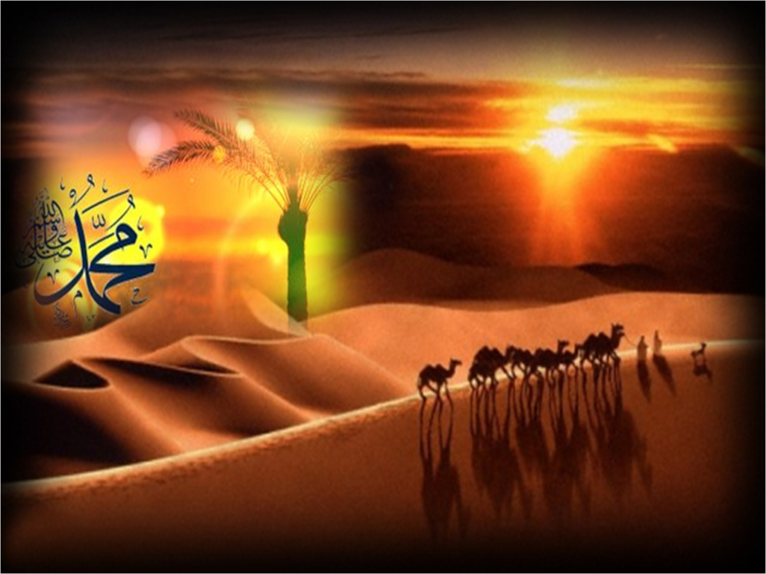
Doa
Antara Dua Khutbah
Aamiin Ya Rabbal Aalamin..
Tuhan Yang Memperkenankan
Doa Orang-orang Yang Taat,
Berilah Taufik Kepada
Kami Di Dalam Mentaatimu,
Ampunilah Kepada Mereka
Yang Memohon Keampunan.
Aamiin……

Slide 28
Pujian Kepada Allah S.W.T.
الْحَمْدُ لِلَّهِ
Segala puji-pujian hanya bagi Allah S.W.T.
28

Slide 29
Syahadah
وَأَشْهَدُ أَن لآ إِلَهَ إِلاَّ اللهُ وَحْدَهُ لاَ شَرِيْكَ لَهُ،
وَأَشْهَدُ أَنَّ سَيِّدَنَا مُحَمَّدًا عَبْدُهُ وَرَسُوْلُهُ
Dan aku bersaksi bahawa sesungguhnya tiada tuhan melainkan Allah, KeesaanNya tiada sekutu bagiNya dan juga aku bersaksi bahawa penghulu kami, nabi Muhammad S.A.W hambaNya dan rasulNya.
29

Slide 30
Selawat Ke Atas
Nabi Muhammad S.A.W
اللَّهُمَّ صَلِّ وَسَلِّمْ عَلَى سَيِّدَنَا مُحَمَّدً وَعَلَى آلِهِ وَصَحْبِهِ أَجْمَعِيْنَ
Ya Allah, Cucurilah rahmat dan barakah ke atas penghulu kami, Nabi Muhammad S.A.W dan ke atas keluarganya dan para sahabatnya
30

Slide 31
Wasiat Taqwa
أَمَّا بَعْدُ، فَيَا عِبَادَ اللهِ، اتَّقُوْا اللهَ ، وَعَلَى اللهِ فَتَوَكَّلُوْا إِنْ كُنْتُمْ مُؤْمِنِينَ.
Wahai hamba-hamba Allah,
Bertaqwalah kepada Allah dan kepadaNya kita bertawakkal, sekiranya kamu orang yang beriman.
31

Slide 32
Pesanan Taqwa
Tingkatkan ketaqwaan kepada Allah
Mengerjakan perintahNya dan menjauhi laranganNya
Berjaya di dunia dan di akhirat
32

Slide 33
Utamakan kebaikan, jauhi kemaksiatan
Amanah, jujur, disiplin, pro aktif, progresif
Kebaikan
Sentiasa menolong
Jauhi
Kejahatan
Tidak sombong
Tidak mungkir janji
Tidak khianat
33

Slide 34
Muhasabah melebihi azam
“Tazkiyatu al-Nafs” atau “muhasabatu al-Nafsi”
Penilaian atas apa yang diyakini dan telah dilakukan
MUHASABAH
Cita-cita atas apa yang masih lagi diragukan untuk dilakukan
AZAM
Apa-apa yang disandarkan kepada keyakinan perlu diutamakan
34

Slide 35
35

Slide 36
Selawat
36

Slide 37
Doa
وَارْضَ اللَّهُمَّ عَنِ الْخُلَفَآءِ الرَّاشِدِيْن وَعَنْ بَقِيَّةِ الصَّحَابَةِ وَالْقَرَابَةِ أَجْمَعِيْن وَالتَّابِعِيْنَ وَتَابِعِي التَّابِعِيْنَ لَهُمْ بِإِحْسَانٍ إِلىَ يَوْمِ الدِّيْن.
Ya Allah, kurniakanlah keredhaan kepada Khulafa’ Rasyidin dan sahabat seluruhnya serta para tabiin dengan ihsan
hingga hari kemudian.
37

Slide 38
Doa
اللَّهُمَّ اغْفِرْ ِللْمُؤْمِنِيْنَ وَالْمُؤمِنَاتِ وَالْمُسلِمِيْنَ وَالْمُسلِمَاتِ اﻷَحْيَآءِ مِنْهُمْ وَاﻷَمْوَاتِ
Ya Allah, Ampunkanlah Dosa Golongan mu’minin Dan Mu’minaat, Muslimin Dan Muslimat, Samada Yang Masih Hidup Atau Yang Telah Mati.
38

Slide 39
39

Slide 40
40

Slide 41
Doa
Ya Allah Muliakanlah Islam dan Orang-orang Islam.
Tolonglah Islam dan Orang-orang Islam serta himpunkanlah mereka di atas landasan kebenaran dan agama.Hancurkanlah kekufuran dan orang – orang yang syirik serta orang munafik dan juga musuh-musuhMu serta musuh-musuh agama.
41

Slide 42
Doa
Ya Allah…
Ampunkanlah Dosa-dosa Kami Dan Saudara-saudara Kami Yang Terdahulu Telah Beriman Dan Janganlah Engkau Biarkan Kedengkian Dalam Hati Kami Terhadap Orang-orang Yang Beriman.Sesungguhnya Engkau Maha Penyantun Dan Maha Penyayang.
42

Slide 43
Doa
Ya Allah …
Kami Telah Menzalimi Diri Kami Sendiri
Dan Sekiranya Engkau Tidak Mengampunkan Kami Dan Merahmati
Kami Nescaya Kami Akan Menjadi
Orang Yang Rugi.
Ya Allah…
Kurniakanlah Kepada Kami Kebaikan
Di Dunia Dan Kebaikan Di
Akhirat Serta Hindarilah Kami
Dari Seksaan Neraka.
43

Slide 44
Wahai Hamba-hamba Allah….
Sesungguhnya ALLAH menyuruh berlaku adil, dan berbuat kebaikan, serta memberi bantuan kepada kaum kerabat dan melarang daripada melakukan perbuatan-perbuatan keji dan mungkar serta kezaliman. Ia mengajar kamu (dengan suruhan dan larangannya ini) supaya kamu mengambil peringatan mematuhinya.
44

Slide 45
Maka Ingatlah Allah Yang Maha Agung Nescaya Dia Akan Mengingatimu
Dan Bersyukurlah Di Atas Nikmat-nikmatnya Nescaya Dia Akan Menambahkan Lagi Nikmat Itu Kepadamu, dan Pohonlah
Dari Kelebihannya, Nescaya Akan Diberikannya Kepadamu. Dan Sesungguhnya Mengingati Allah Itu Lebih Besar (Faedah Dan Kesannya) Dan (Ingatlah) Allah Mengetahui Apa Yang Kamu Kerjakan.
45

